Slide 1

系统分析与设计例案分享
签到SoEasy
基于微信小程序的课程签到系统

Slide 2
成员分工及管理
指导老师：衣杨

Slide 3
成员及分工股管理
苏思婷
林杰群
邱兆丰
林逸淇
林子衡
15331282
15331197
15331260
15331206
15331208
前端UI开发
前端进度监督
前端UI维护
前端UI开发
文档排版整理
前端UI维护
整体DEMO制作
项目整体监督
全栈开发
部署及维护
展示相关
前端逻辑开发
前后端对接设计
文档整体监督
前端维护
后端交互控制
后端开发
报错设计
数据库建表
小组所有成员均参与到项目文档及制图的各个阶段的编写！

Slide 4
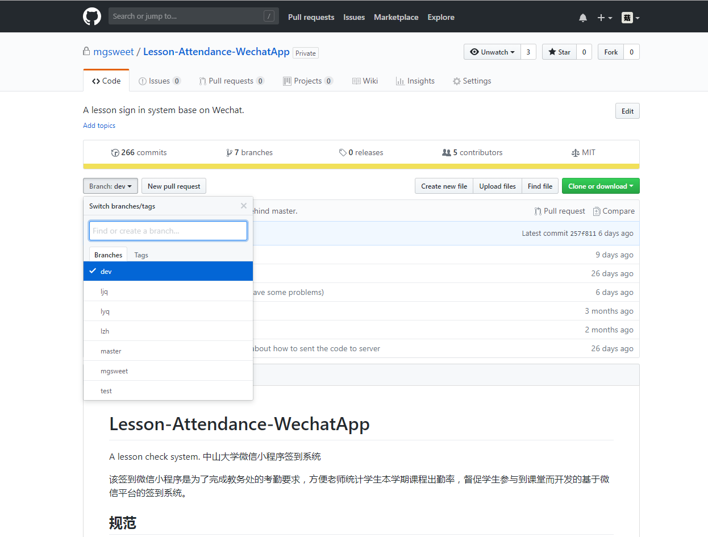
良好分工
良好的分支管理
大家一起维护
Notes:
大家一起维护
良好的分工减少Conflict
良好的分支策略

Slide 5
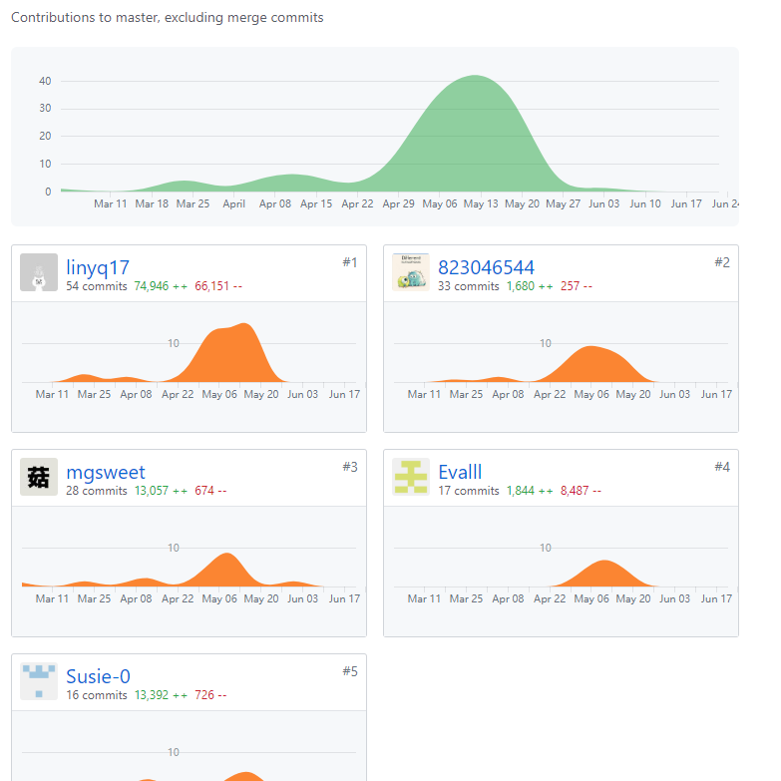
通过贡献图
了解并督促工作进度
Notes:
通过Github贡献图大体了解并督促大家完成工作

Slide 6
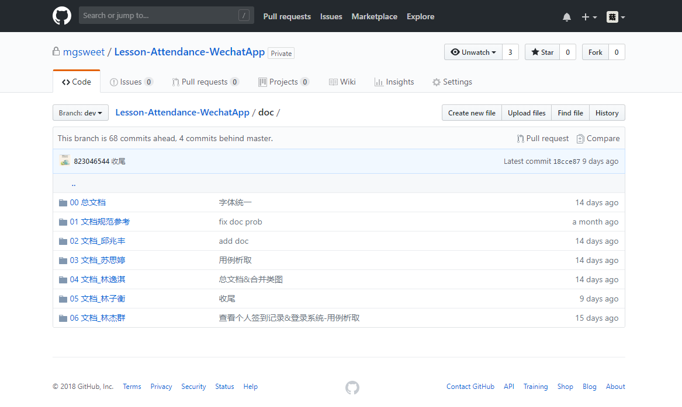
文档进度监督
Notes:
在github上管理文档
实时监控成员的文档进度
所有成员参与到文档的整个制作过程
保证大家都能将课上学到的东西学以致用

Slide 7
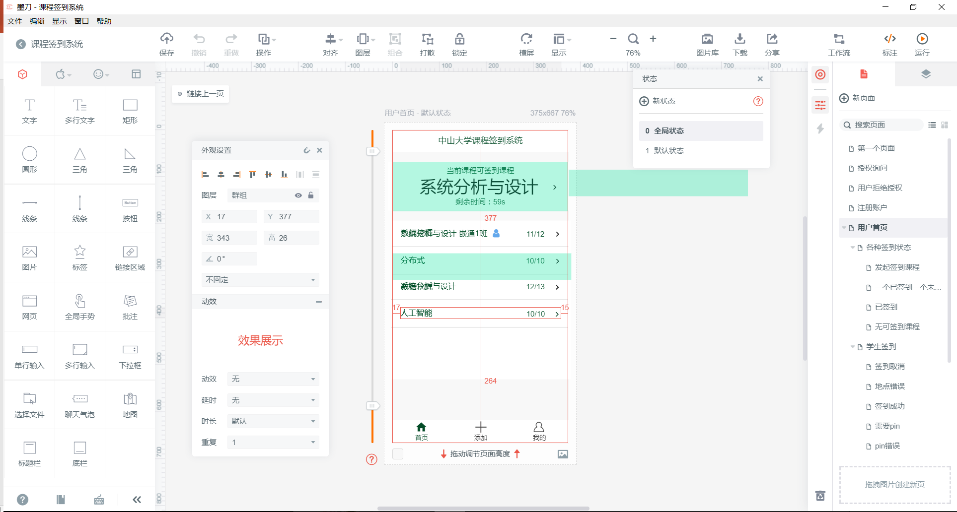
使用工具快速构建原型

Slide 8
项目文档分享
解析各个知识点

Slide 9
简述
我们以我们的项目为例，针对各个章节分享我们系统分析与设计的过程，包括需求分析、架构设计、用例分析、子系统及其接口设计、部件设计等内容，分享我们对可视化建模过程和相应的制品的理解

Slide 10
1.需求分析

Slide 11
1.1 问题陈述
介绍问题现状、设计和开发本系统的原因及背景
为了完成教务处的考勤要求，方便教师统计学生本学期课程出勤率，督促学生参与到课堂而开发了一个基于微信平台的签到系统。
介绍参与使用系统的成员角色
系统内教师和学生以课程为单位进行发起签到和完成签到以及对课程进行相应的管理。本签到系统需要教师和学生通过绑定微信并上传其真实姓名及学/工号成为注册用户，而实名信息由系统管理员维护。

Slide 12
1.1 问题陈述
简要介绍核心的功能和使用流程
说明将开发一个什么系统。
在每门课程开始前，可以由用户创建课程，备注基本课程信息。在成功创建课程后，系统会自动生成唯一识别该课程的课程ID以及二维码。系统允许用户在自己创建的课程内进行删除课程和删除已加入课程的用户的操作，以及把课程管理权限分配加入课程的用户如助教、教务人员等，协同管理课程签到。
用户通过搜索相应的课程ID或扫描二维码加入该课程，如果课程结束或者误加课程，用户可以选择退出课程。
当需要签到时，具有管理权限的用户可以发起签到任务，并自定义签到时限和附加签到验证。若无任何验证，在签到时限内用户进入系统签到界面即可完成该次签到并显示签到成功。如果附加PIN码验证，发起签到的用户会则会收到系统随机生成标识该次签到的PIN码，在场的用户通过输入签到发起者公布的PIN码可完成PIN码验证。如果附加地理验证，加入课程用户在进入签到系统后，系统会尝试获取用户的地理位置，如果其地理位置与签到发起者的地理位置在合理范围内，则会满足地理验证。在签到时限内满足所有验证后，用户进入系统签到界面即可完成该次签到并显示签到成功。
具有管理权限的用户能够随时查看或导出所有已加入课程用户的签到记录，而加入课程的用户可以随时查看自己的历史签到记录。

Slide 13
1.1 问题陈述
最后简述程序实现平台和使用语言
本系统基于微信平台的小程序实现，采用JavaScript语言，主要面向移动平台。

Slide 14
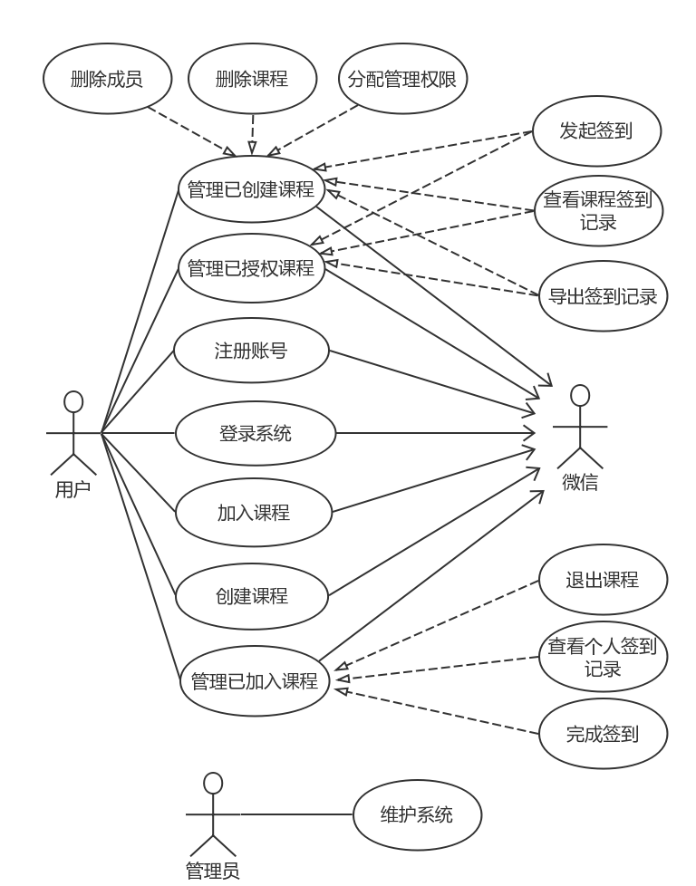
1.2 用例析取
该部分对本系统的用例进行了析取，得到本系统的用例图
Notes:
用例图中只需要表达系统功能，不需要表达功能之间的关系，不要出现两个用例相连的情况。

Slide 15
1.3 用例规约
该部分需要对本系统的用例进行详细的描述，其中包括名称、简要说明、参与者、事件流、特殊需求、前置条件、后置条件、活动图等。

Slide 16
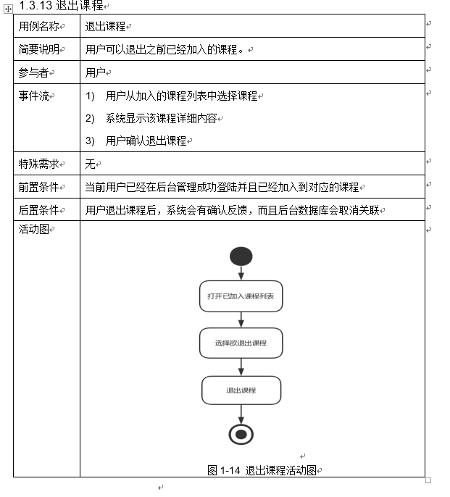
1.3 用例规约
用词要准确，不能出现二义性
成双出现的符号要注意，例如同步条和开始结束符号
图要有名字，文字大小不能太小

Slide 17
1.4 补充规约
该部分描述了整个系统全局性的非功能需求，如可用性、可靠性、可支持性、安全性等。
1.目标
2.范围
3.参考
4.可靠性
5.安全性
6.可用性
7.性能
8.可支持性
9.可扩展性
10.设计约束

Slide 18
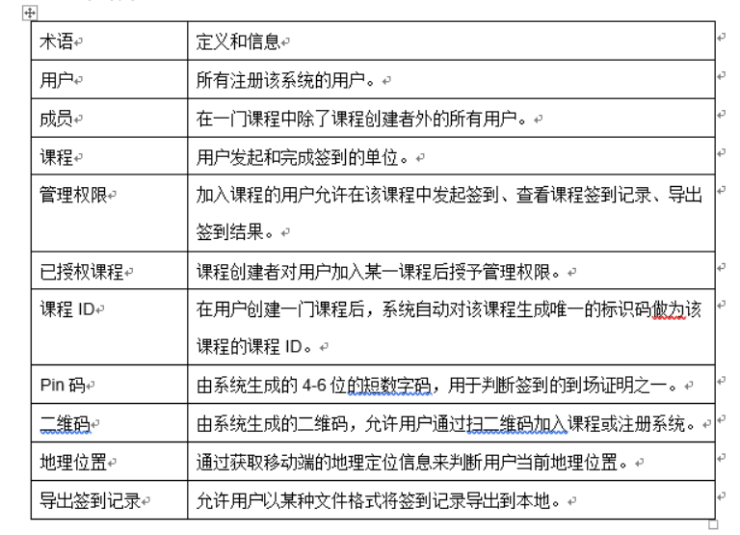
1.5 术语表
对一些文本中的特殊词汇进行解释，格式如下

Slide 19
2.架构设计
Notes:
部分又称为概要设计，主要描述系统设计时所使用的基本架构，比如MVC，并对架构做简单介绍。
主要分为3个步骤：
架构描述
架构图
关键抽象

Slide 20
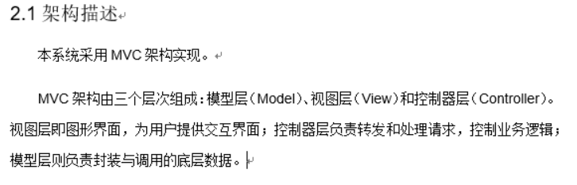
本部分首先说明本系统使用了什么架构，然后给出相应的架构图和关键抽象
框架描述

Slide 21
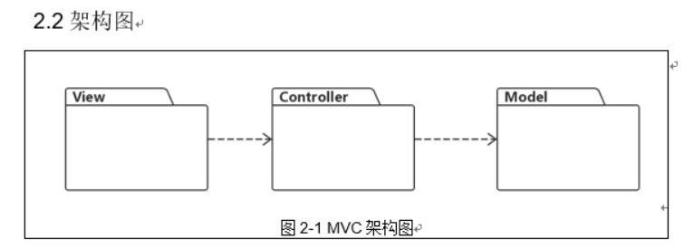
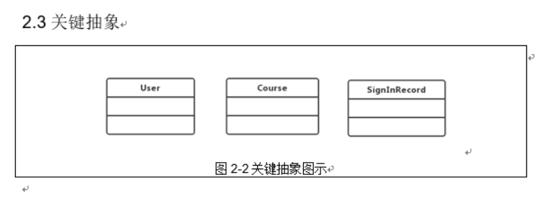
架构图
根据2.1的描述，图文结合，画出架构图
关键抽象
良好的关键抽象有助于数据库建表
Notes:
关键抽象就是找到系统实体类的过程。根据第一章的问题陈述以及术语表可初步找出系统的实体类。实体类是存储和修改的数据类。

Slide 22
3.类的设计

Slide 23
3.1 类的析取
在这一节中，需要找出每个用例的三种类（边界类、控制类、实体类），确定类的属性和操作，画出对应的用例析取图和时序图。
具体流程：
1.找出三种类，对三种类进行简单的描述
2.画出用例析取图
3.画出时序图与协作图（确定类的操作）
4.对时序图及协作图进行简单的描述

Slide 24
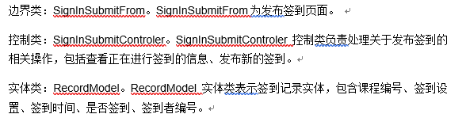
下面以发起签到为例分析
找出三种类

Slide 25
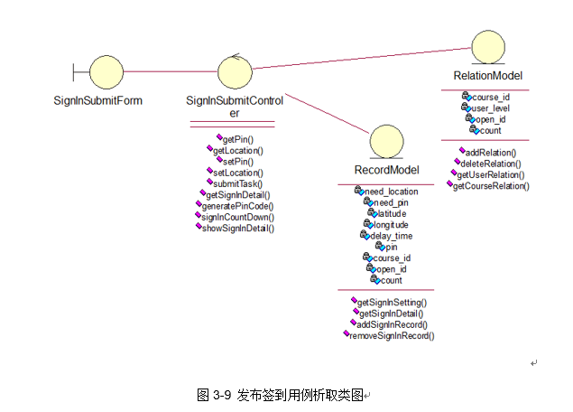
画出用例析取图
Tips: 将所有图统一到Rational Rose 有助于快速拖动创建

Slide 26
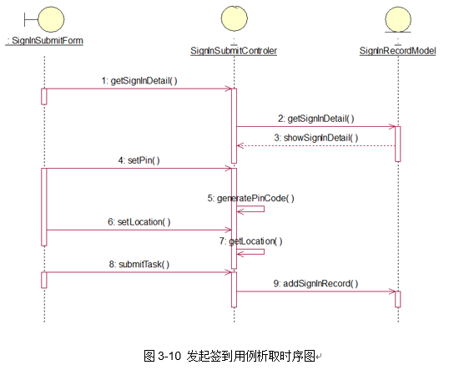
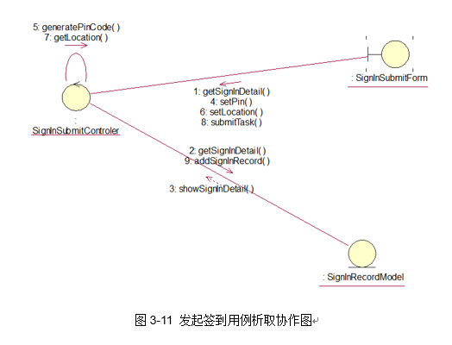
画出时序图和协作图
时序图
协作图
Tips: 利用Rational Rose 的F5快捷键可以实现一键转化时序图为协作图，减少任务量

Slide 27
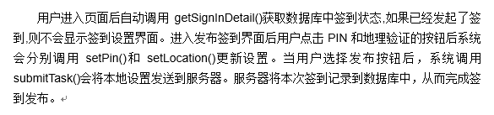
简单描述

Slide 28
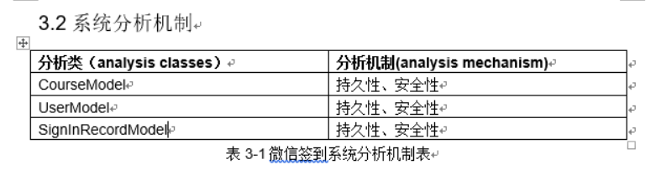
3.2 系统分析机制
本节根据补充规约得到上述边界类、控制类、数据类需要满足的非功能性需求，列出系统的分析机制表，如下表所示。

Slide 29
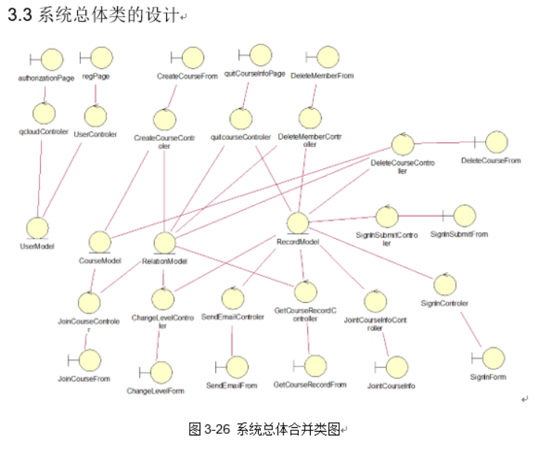
3.3 合并分析类
本节将析取出来的边界类、控制类、数据类进行合并整理，得到系统的合并类图。

Slide 30
4.子系统及其接口设计
Notes:
子系统及其接口设计为详细设计的第二部分。主要描述系统功能较为复杂时，将一部分功能封装成为子系统。
主要有4个步骤：
确定设计类
定义子系统
定义接口
确定可重用子系统

Slide 31
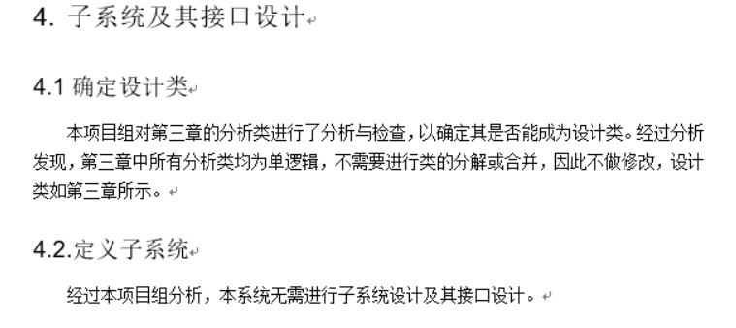
但由于我们的系统比较简单，没有引入子系统的缘故，所以在该章节上没有做太多文章，只在章节中如下表示

Slide 32
5.部件设计
Notes:
经过本项目组分析，本系统在运行时没有明显并发需求，因此无需进行部件设计。

Slide 33
系统展示
SHOW TIME

Slide 34
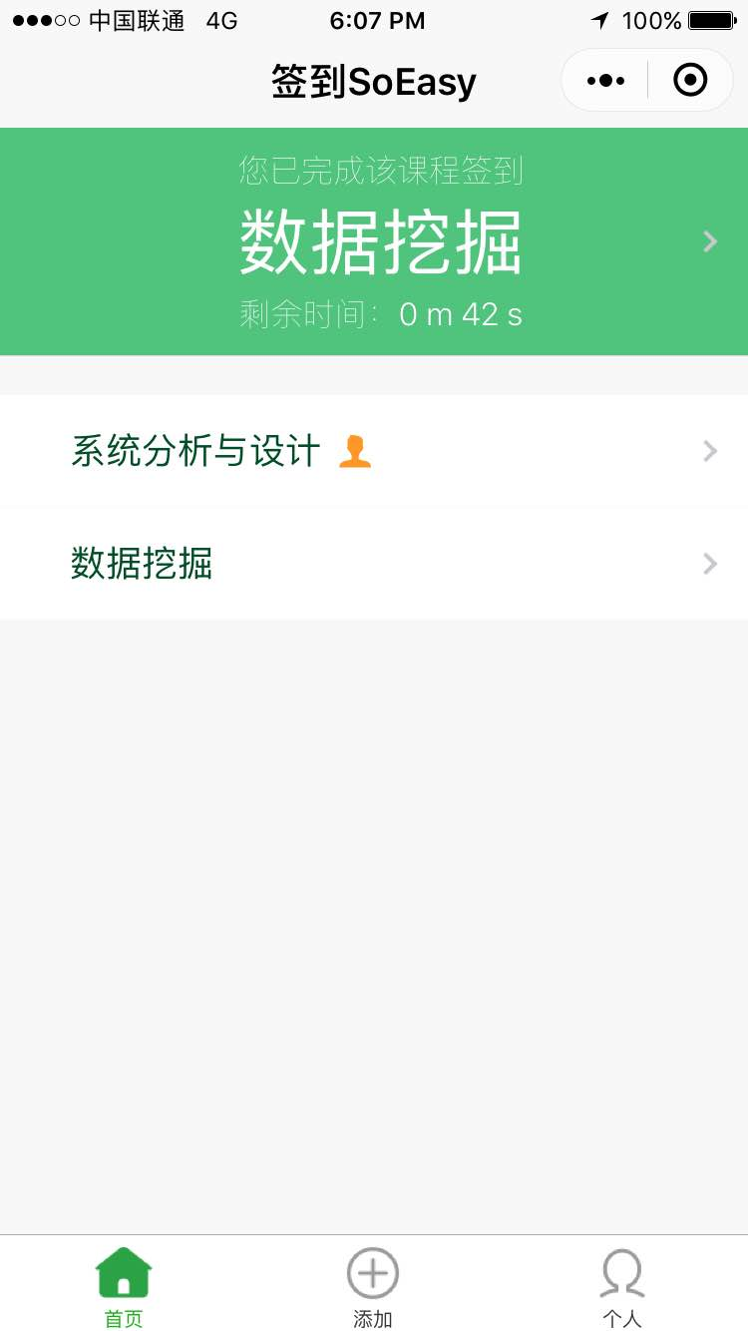
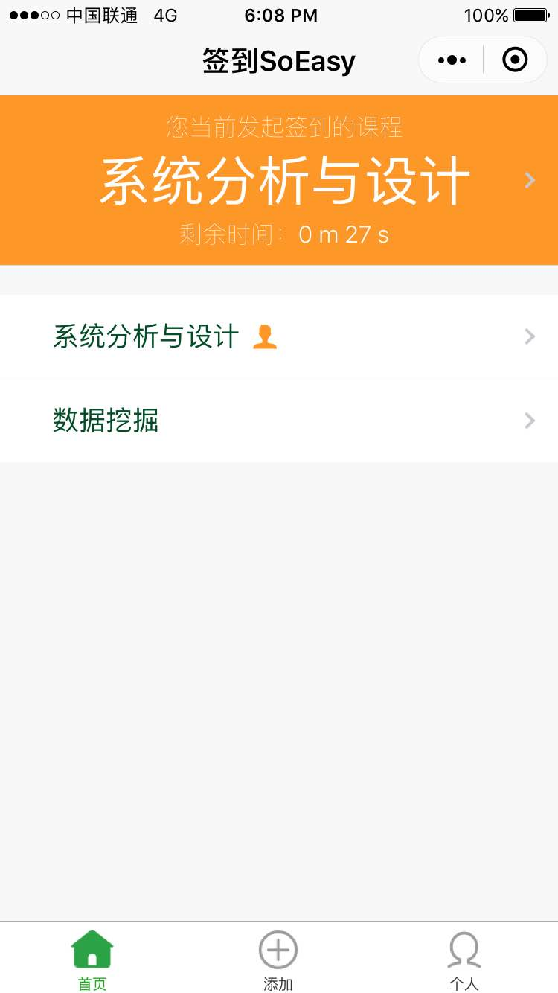
简介清晰的界面
多种状态分色显示

Slide 35
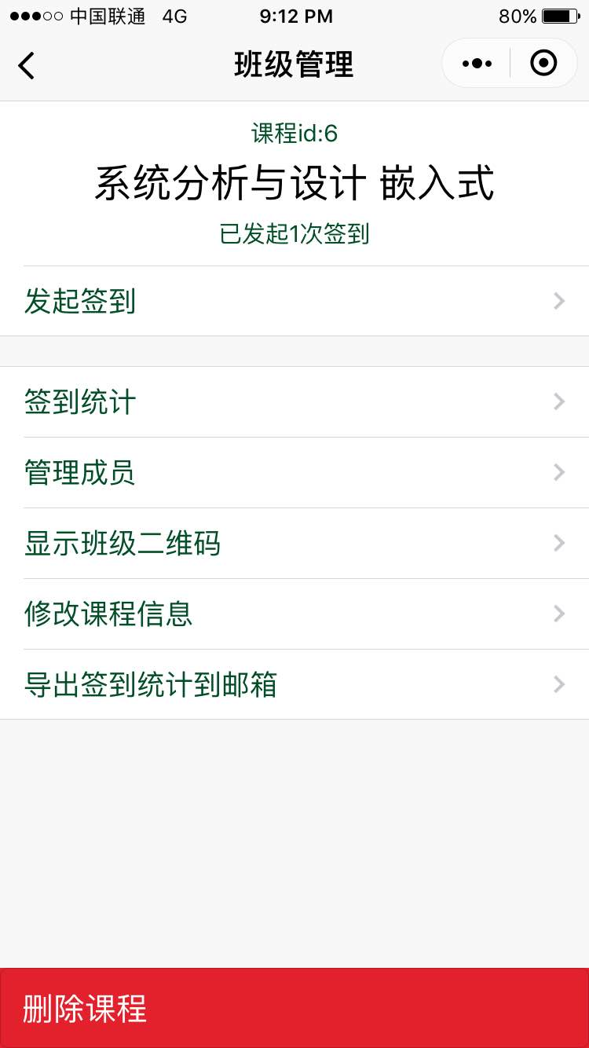
丰富健全的签到班级管理功能

Slide 36
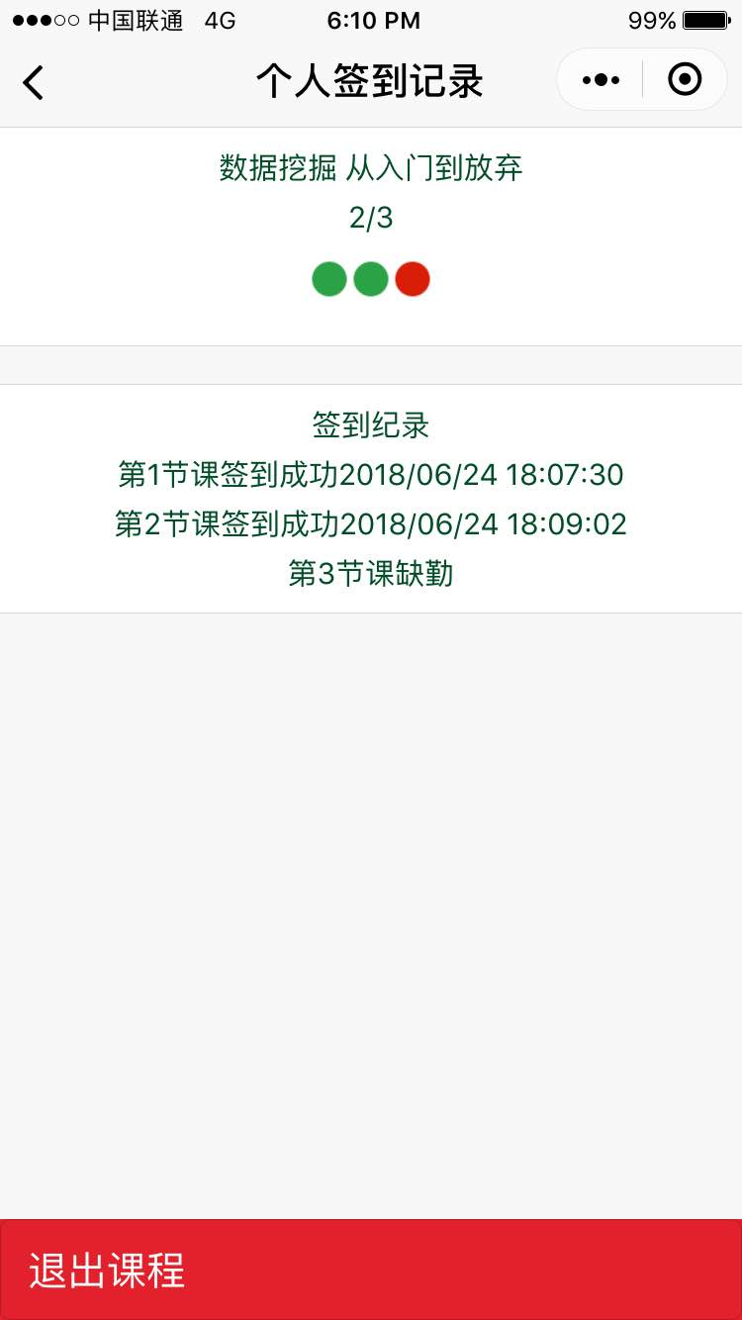
可视美观的签到统计记录

Slide 37
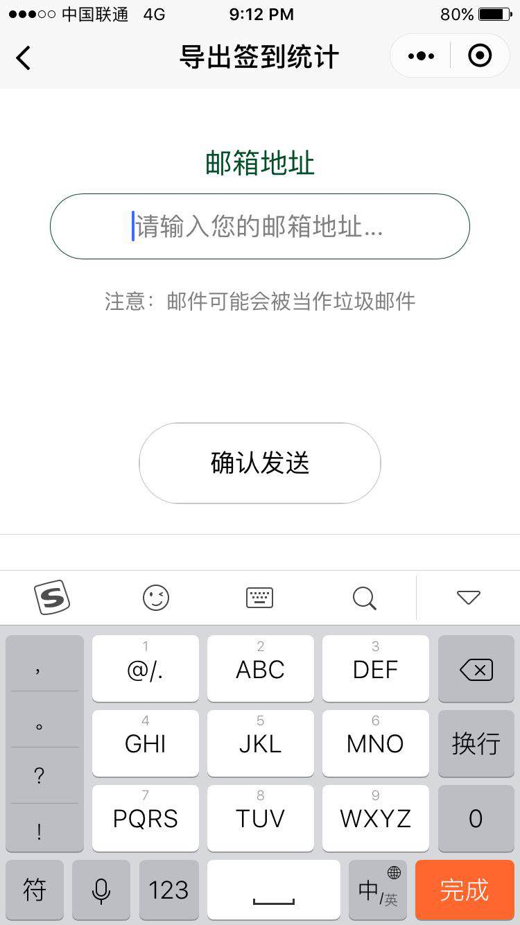
你甚至可以导出签到记录到邮箱

Slide 38
What’s more?
Notes:
那么我们的系统还有什么特别的呢？

Slide 39
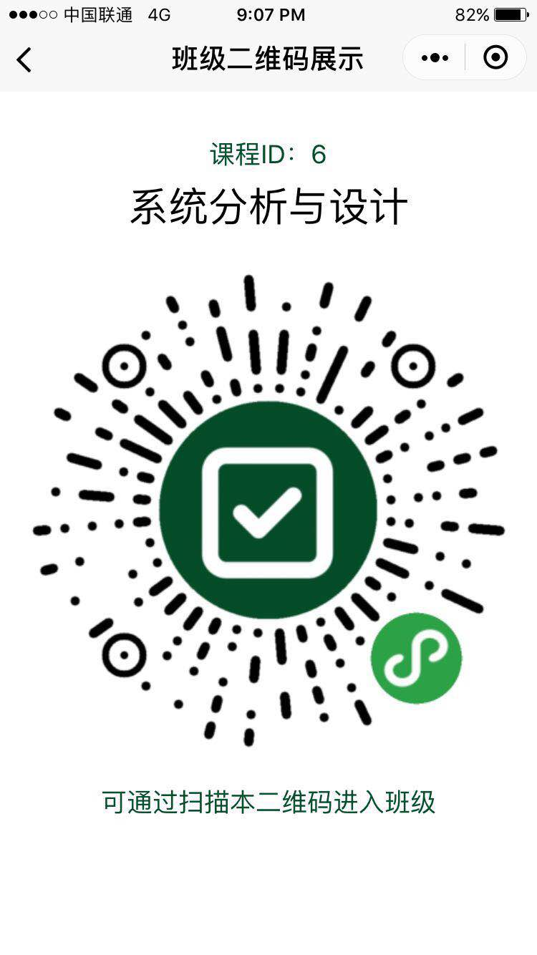
BYE~!
BYE~!
Notes:
我觉得最好的展示方法，当然就是交给用户们自己操作啦，我们的程序已经部署上线了，并且也成功从微信个人主体转到了企业主体，这意味着什么？意味着我们能生成微信能识别二维码，同学们通过扫描图中的二维码进入我们的小程序，那么我们的展示也到此结束了。

